Slide 1
практическая работа 8 класс «ЗАХВАТ ЦИФРОВОГО ФОТО И СОЗДАНИЕ СЛАЙД-ШОУ С ПОМОЩЬЮ WINDOWS MOVIE MAKER»
Автор:
Пестряева Эльвира Энгельсовна
Учитель информатики
МБОУ СОШ №10
г. Белорецк.

Slide 2
Цели:
1. Изучить программу Windows Movie Maker
2. Научиться работать с разными видами информации (текстовой, графической, аудио, видеоинформацией)
3. Развитие ИКТ-компетентности.

Slide 3
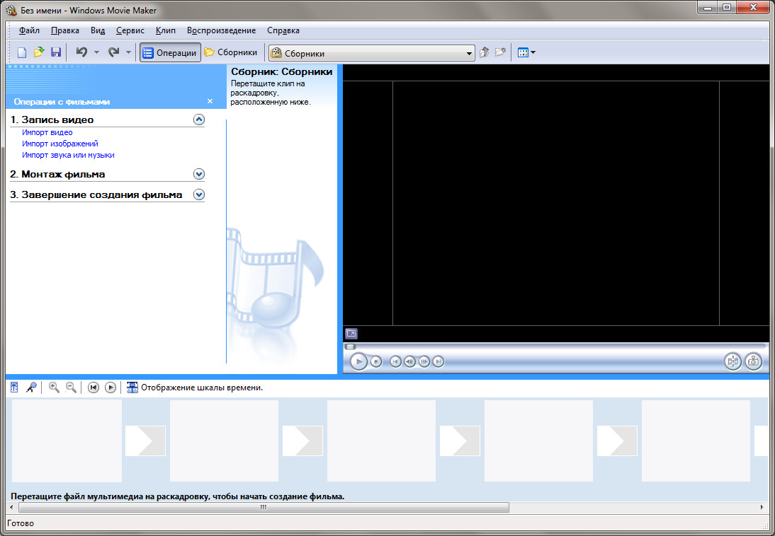
Запуск программы Windows Movie Maker
Запустите программу Windows Movie Maker (Пуск → Все программы → Windows Movie Maker).

Slide 4
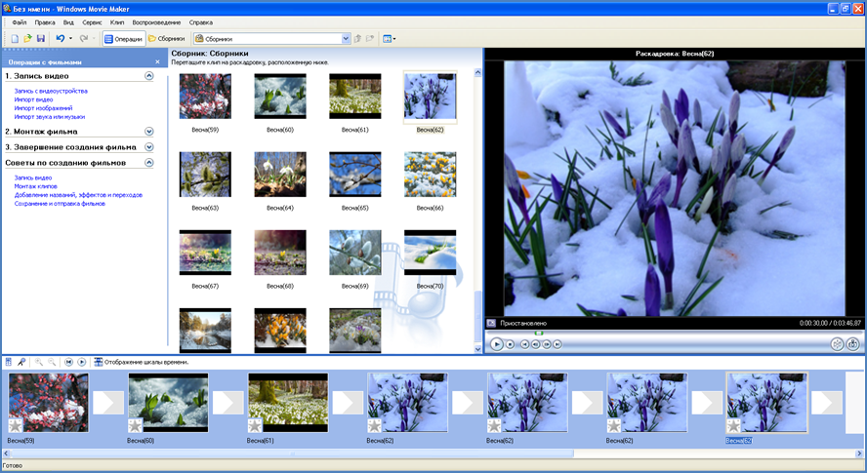
Импорт изображений
Для добавления изображений удобнее стоять на Раскадровки, для этого нужно нажать на кнопку Отображение расскадровки
На панели Операции с фильмами выбрать команду Импорт изображений, в появившемся окне выбираем фотографии необходимые для проекта и нажимаем кнопку Импорт. (Для удаления объектов из сборника необходимо в меню Правка → Удалить, или на выбранном изображении щёлкнуть правой кнопкой мыши выбрать команду Удалить).
Поместим фотографии на шкалу времени, расположенную ниже, для этого левой кнопкой мыши удерживаем фотографию и тащим на Шкалу времени.

Slide 5
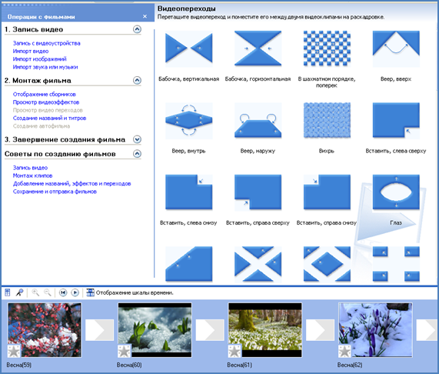
ДОБАВЛЕНИЕ ВИДЕОПЕРЕХОДОВ
на панели Операции с фильмами в категории Монтаж фильма выбираем команду Просмотр видеопереходов, после этого на панели отобразятся варианты возможных видеопереходов;
для просмотра того или иного видеоперехода достаточно на нём двойного щелчка, после чего он отобразиться в окне просмотра Монитора.
Для добавления выбранного вами перехода в проект необходимо просто перенести его на Шкалу времени, либо Раскадровку и поставить между клипами. Все добавляемые переходы отображаются на дорожке перехода Шкалы времени.

Slide 6
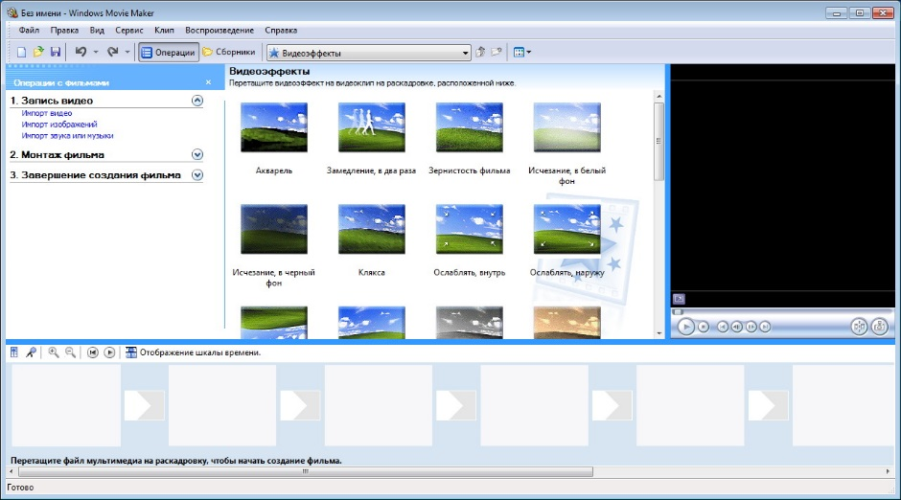
ДОБАВЛЕНИЕ ВИДЕОЭФФЕКТОВ
На панели Операции с фильмами выбрать команду Просмотр видео­эффектов, после этого на панели отобразятся варианты возможных видеоэффектов.
Для просмотра того или иного видеоэффекта достаточно на нём двой­ного щелчка, после чего он отобразиться в окне просмотра монитора. Для наложения выбранного вами эффекта, необходимо просто перене­сти его на выбранный клип.
Если на клип накладывается эффект, то в его обозначении на Шкале времени, или на Раскадровки добавляется синяя звёздочка. Видеоэффект используется для целого видеоклипа, изображения или на­звания в фильме.
Для удаления эффекта необходимо щёлкнуть на клипе правой кнопкой, из контекстного меню выбрать Видеоэффекты и в появившемся окне нажать кнопку Удалить.

Slide 7
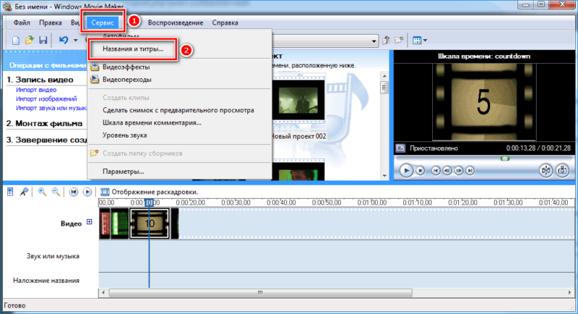
Добавление названий и титров
на панели Операции с фильмами выбрать команду Создание названий и титров; определиться с местоположением будущей надписи и выбрать соответствующую команду (добавить название в начале фильма; добавить название перед выбранным клипом на шкале времени; добавить название на выбранном клипе на шкале времени; добавить название после выбранного клипа на шкале времени; добавить титры в конце фильма).
в открывшемся окне в поле для ввода текста набрать текс надписи;
можно изменить цвет и шрифт текста, задать способ его перемещения по клипу, для этого необходимо воспользоваться соответствующими командами, расположенными внизу (под полем ввода текста). Затем нажать кнопку Готово, добавить название в фильм.

Slide 8
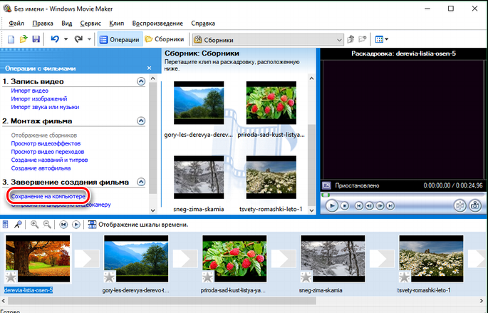
Сохранение на компьютере
Для сохранения проекта необходимо в меню Файл выбрать Сохранить файл фильма, в появившемся окне Мастер сохранения фильма указать устройство, на которое будет производится запись фильма, например, Мой компьютер → ввести имя файла, выберите папку для сохранения файла, нажмите кнопку Далее → Далее. Создание фильма может занять продолжительное время. Поставьте галочку Воспроизвести фильм после нажатия кнопки "Готово". Нажмите кнопку Готово. Если требуется внести изменения, то это возможно только в проекте, затем снова записать фильм.

